Slide 1
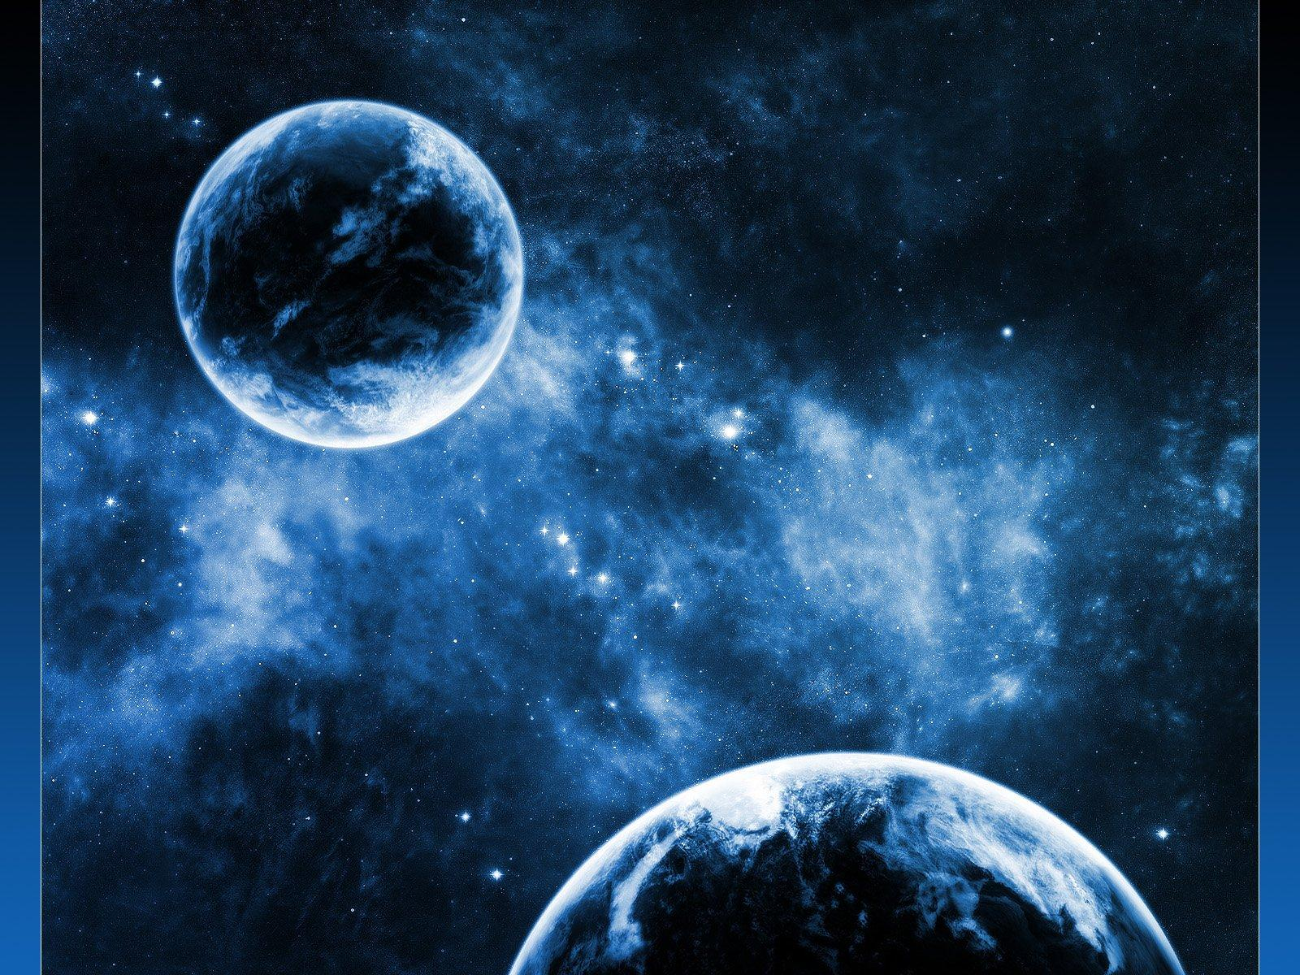
Подготовила Исаева Руслана Николаевна
Учитель начальных классов
Подготовила Исаева Руслана Николаевна ,
Учитель начальных классов

Slide 2
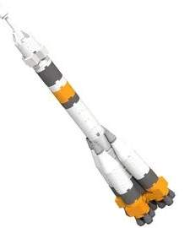
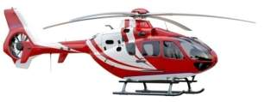
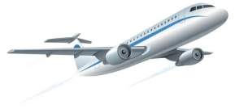
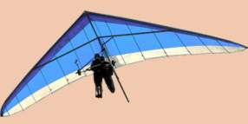
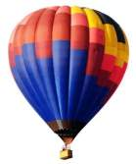
воздушный
транспорт
?
вертолёт
самолёт
ракета
космический корабль
дельтаплан
воздушный шар
Крыльев нет у этой птицы,
Но нельзя не подивиться:
Лишь распустит птица хвост –
И поднимается до звёзд.

Slide 3
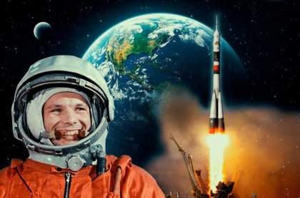
12 апреля
День космонавтики
Классный час
«Человек в космосе»

Slide 4
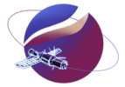
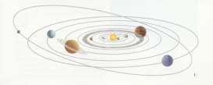
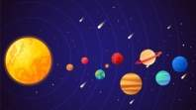
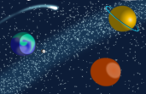
Речевая зарядка
космонавтика
ракета планета
орбита траектория
солнечная система
космическое пространство
Планеты осуществляют движение
по своей траектории.

Slide 5
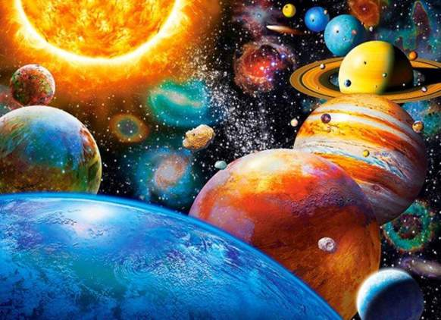
Что такое космос?
Космос - это
пустое пространство во Вселенной.

Slide 6
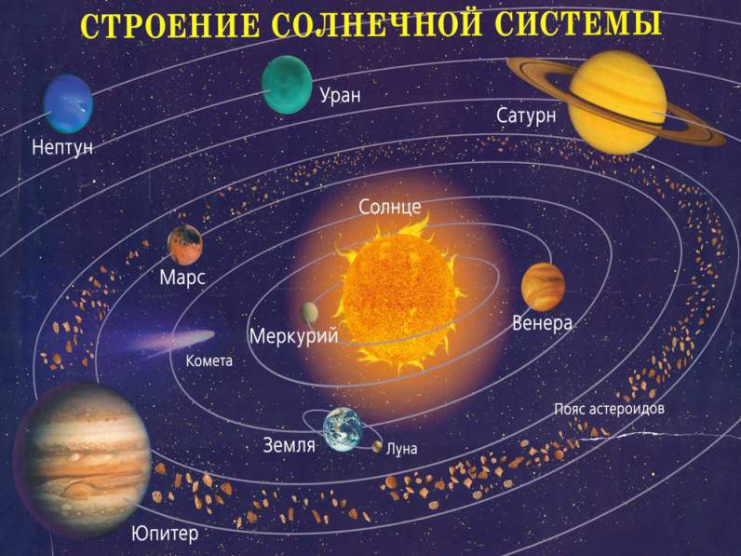
Сколько всего планет в солнечной системе?
9
Плутон

Slide 7
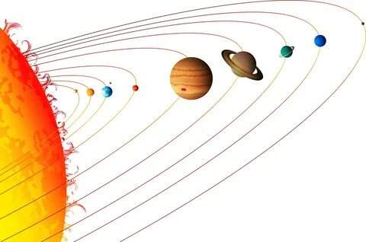
Почему наша система называется солнечной?
Потому что планеты вращаются вокруг солнца.
Что такое солнце?
Солнце - самая близкая к нам звезда.
Это раскалённый огненный шар.

Slide 8
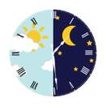
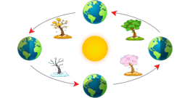
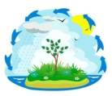
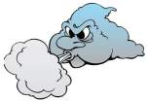
Что значит солнце в нашей жизни?
Солнце даёт свет и тепло.
Происходит
смена времени суток
смена времён года
круговорот воды в природе
образование ветра
Необходимо для роста
растений, животных и человека.

Slide 9
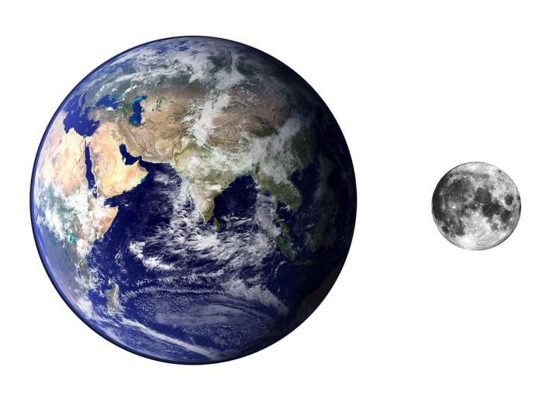
Что это за планета?
планета Земля
Луна
- спутник Земли

Slide 10
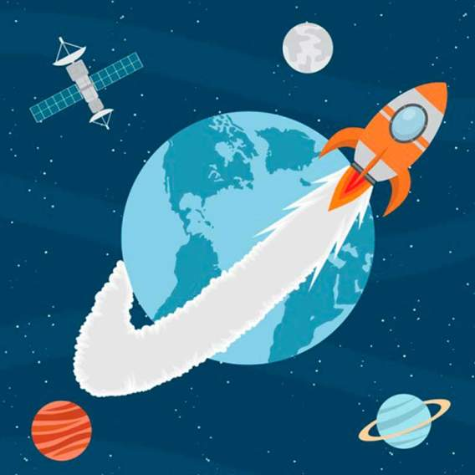
12 апреля 1961 года

Slide 11
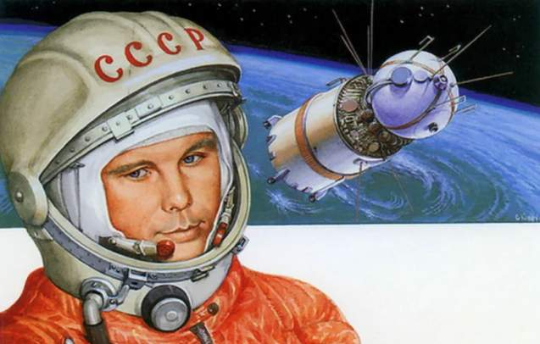
Кто был первым космонавтом Земли?
Первым посланцем Земли в космосе
был Юрий Алексеевич Гагарин.
За 1 час 48 минут облетел земной шар.

Slide 12
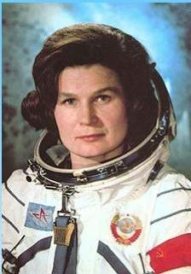
Кто была первая женщина-космонавт?
Валентина Владимировна Терешкова
16 июня 1963 года совершила свой
первым полёт в космос.

Slide 13
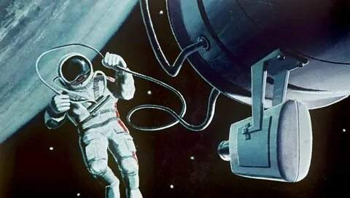
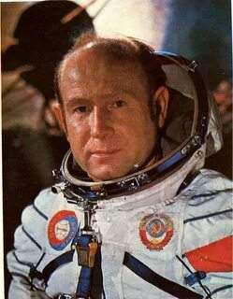
Кто первым вышел в открытый космос?
Алексей Архипович Леонов
16 марта 1965 года вышел
в открытый космос.

Slide 14
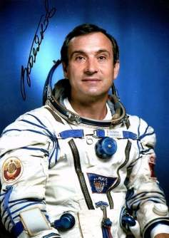
Кто совершил самый длительный полёт
в космосе?
Валерий Владимирович Поляков
провёл около 438 дней подряд
на космической станции «Мир».

Slide 15
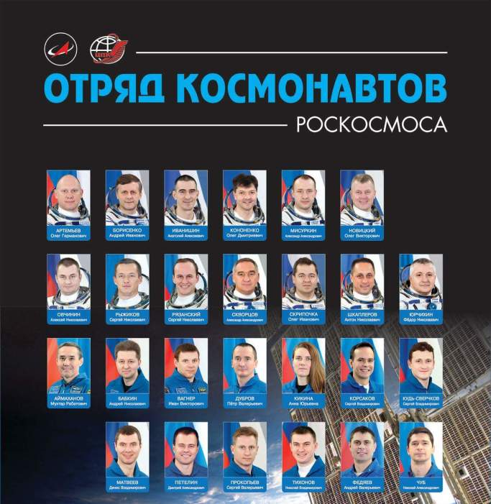

Slide 16
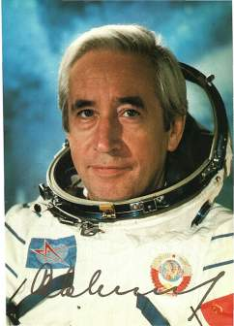
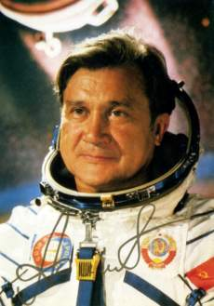
Феоктистов Константин Петрович
полетел в космос в первом
экипаже из 3-х человек
12-13 октября 1964 года
Филипченко Анатолий Васильевич
дважды был в космосе
октябрь 1969 г. и декабрь 1974 г.

Slide 17
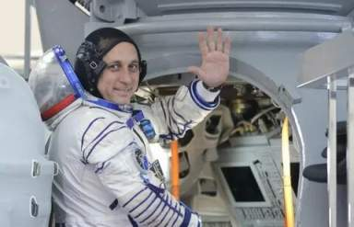
Как называется профессия?
1. водитель
2. пилот
3. космонавт
4. лётчик
5. лётчик-космонавт

Slide 18
Выберите качества, которыми должен обладать
космонавт и докажите почему?
умным
здоровым
сильным
необщительным
добрым
находчивым
рассеянным
тренированным

Slide 19
ФИЗКУЛЬТМИНУТКА
«Космическая зарядка»
Один, два, три, четыре, пять -
В космос мы летим опять.
Отрываюсь от земли,
долетаю до Луны,
на орбите повисим
и опять домой спешим.

Slide 20
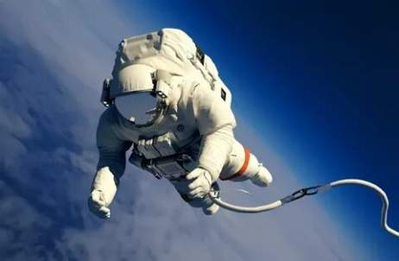
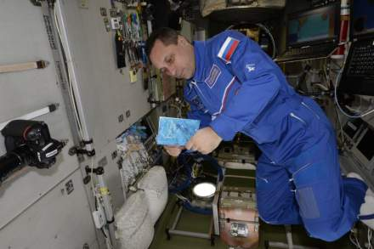
Что значит невесомость?
Предметы не притягиваются к земле, а все как будто плавают (летают).

Slide 21
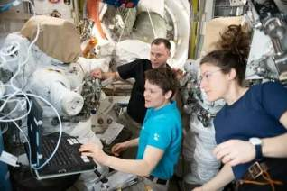
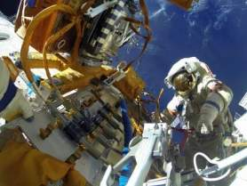
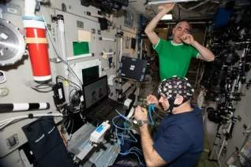
Что вы знаете о работе космонавтов в космосе?
Изучают космос, погоду на Земле, фотографируют её, следят за стихийными бедствиями (ураганами, бурями), делают опыты.

Slide 23
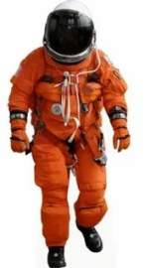
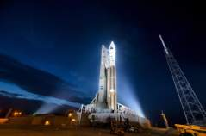
Как называется костюм космонавта?
комбинезон
костюм
скафандр
Как называется место старта космического
корабля?
вокзал
космодром
перрон

Slide 24
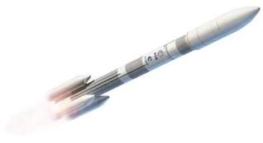
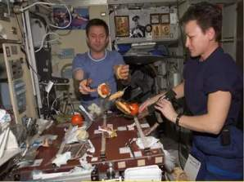
Какой самый быстрый вид транспорта?
самолёт
ракета
воздушный шар
Почему космонавты не едят ложкой?
забыли ложки
нельзя помыть
мешает невесомость

Slide 25
Для чего космонавтам нужен скафандр?
защищает тело
разная температура
нет воздуха
позволяет дышать

Slide 26
Вставь слово.
Каждая планета имеет свою … движения.
дорогу
траекторию
направление
путь

Slide 27
Какое у тебя настроение?
Я доволен(а) собой,
у меня всё получилось !!!
Я старался (старалась),
но у меня не всё получилось!!!

